Slide 1

Tự nhiên và xã hội
Bài 7: Cùng khám phá trường học
SGK/ 30

Slide 2
Hoạt động khám phá: Quan sát hình và trả lời câu hỏi
Trường học của Minh và Hoa tên gì?
Trường của hai bạn có những phòng và khu vực nào?

Slide 3
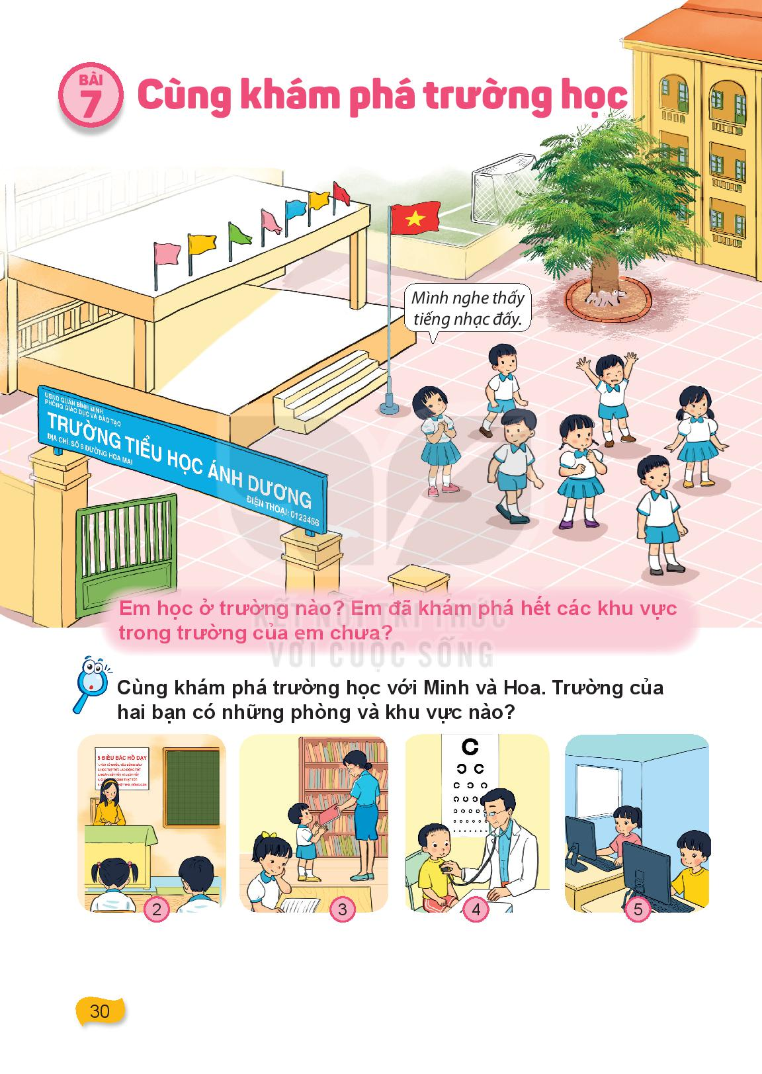
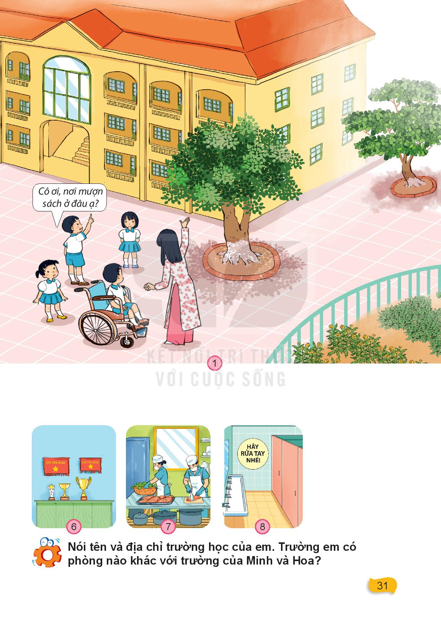

Slide 6
Trường học có những ai và nhiệm vụ của họ là gì?

Slide 7
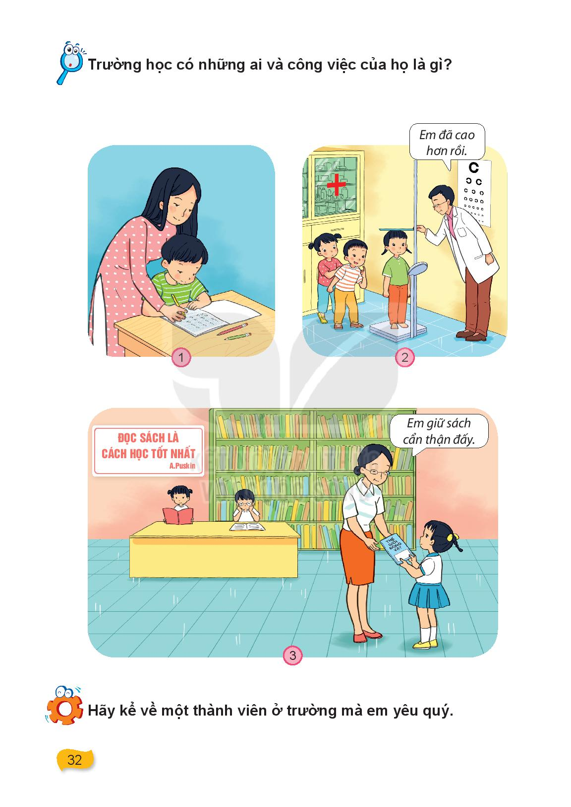

Slide 9
Nêu việc nên làm và không nên làm

Slide 10
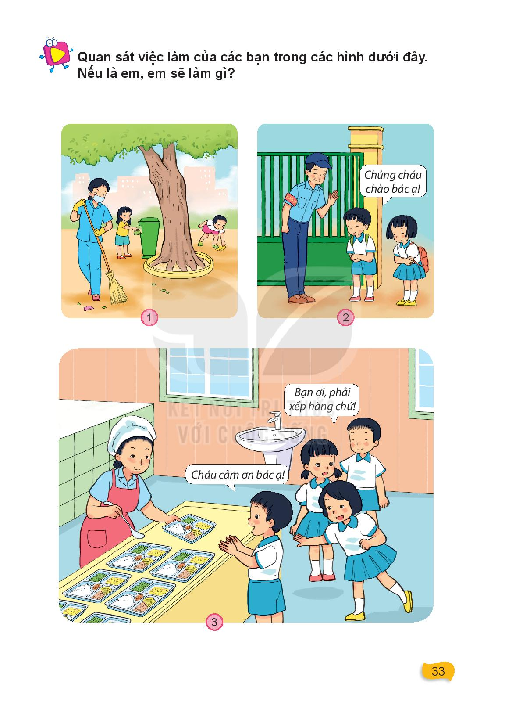

Slide 12
Kết luận: Các em phải biết kính trọng, biết ơn thầy cô và các thành viên khác trong trường học.

Slide 13
Quan sát hình và trả lời câu hỏi
Ở trường có các hoạt động nào?
Ai đã tham gia các hoạt động đó?
Các hoạt động đó diễn ra ở đâu?

Slide 14
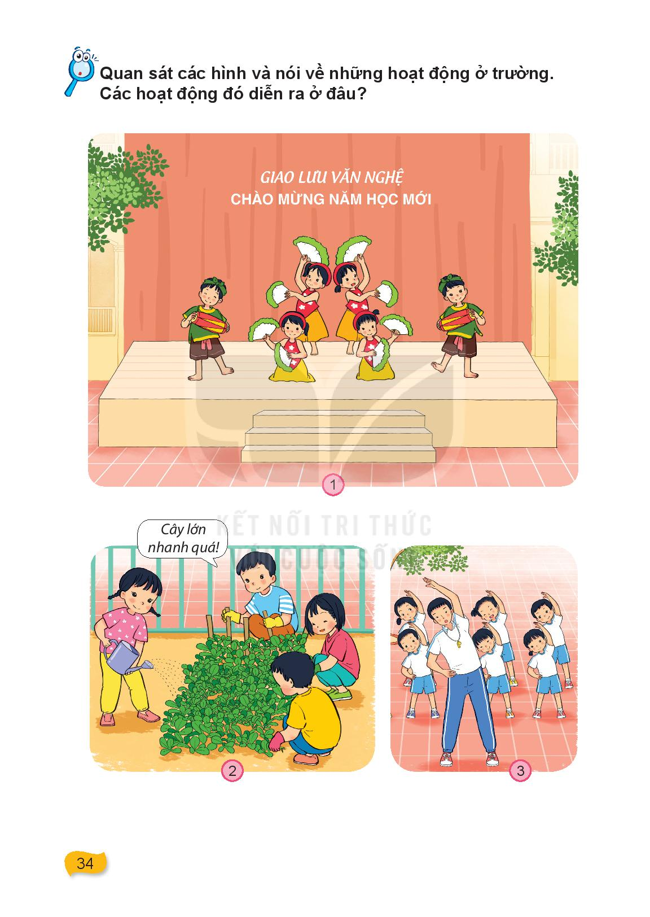

Slide 15


